Slide 1


python21组项目汇报
组长:查鑫池
组员:于子烜,唐龙基,单利剑

Slide 2
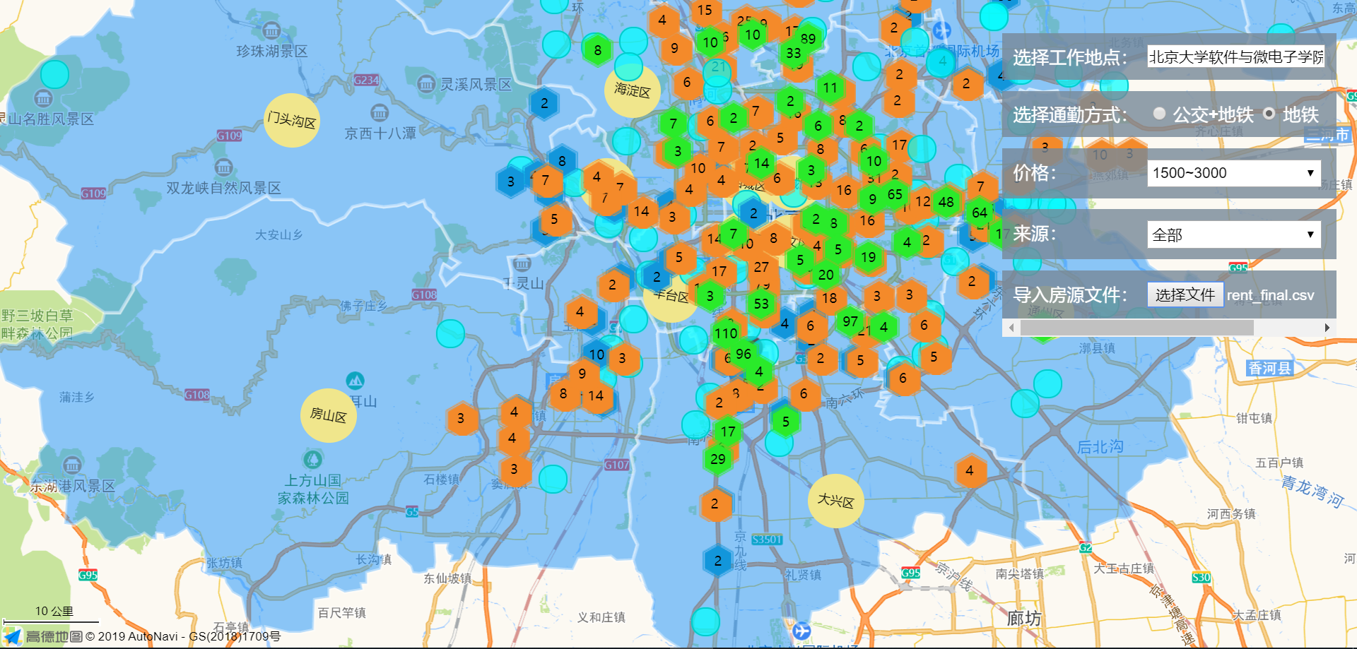
租房通

Slide 3

目录
CONTENTS
01
市场调研
02
第一版介绍
03
第二版介绍
04
视频演示

Slide 4
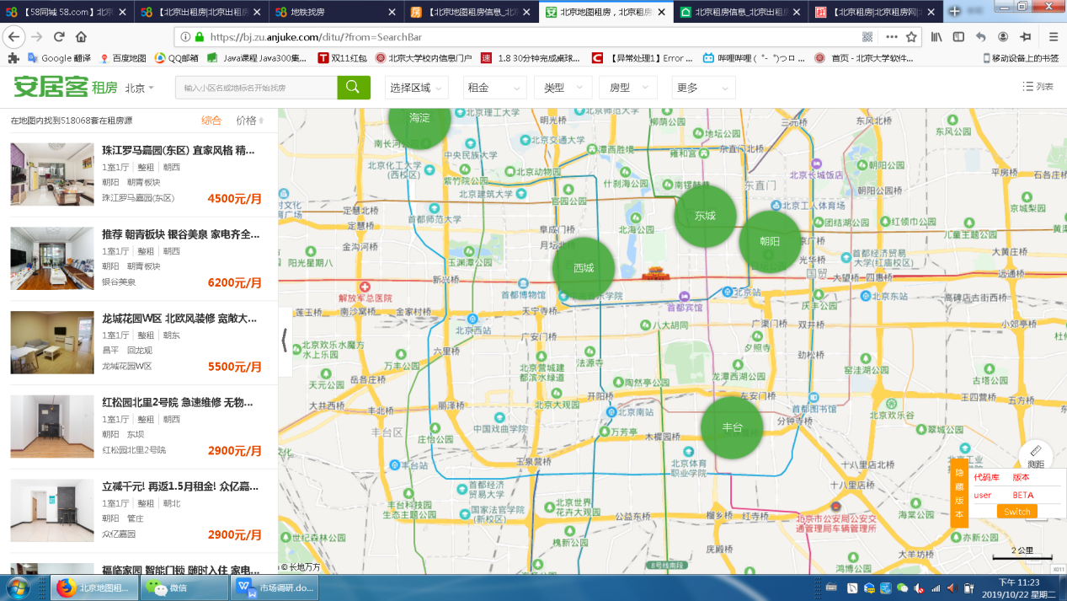
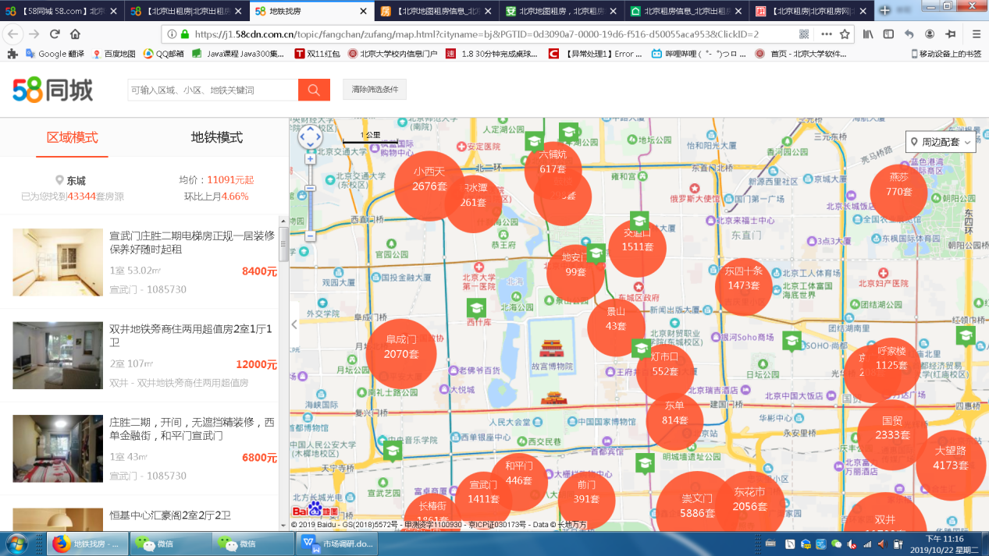
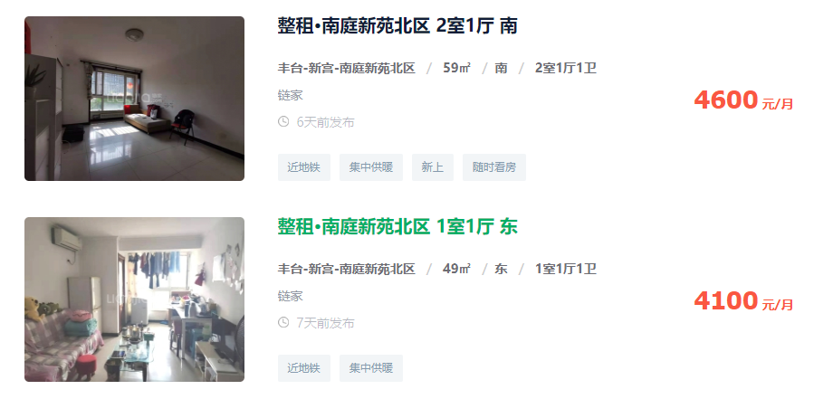
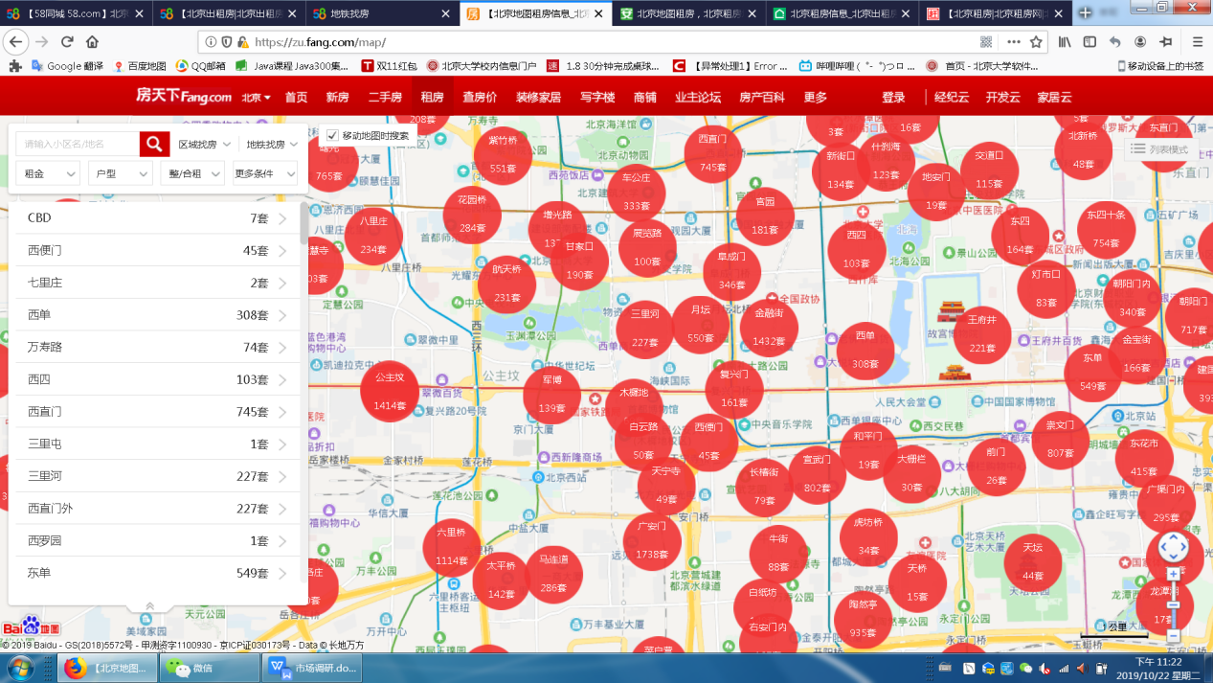
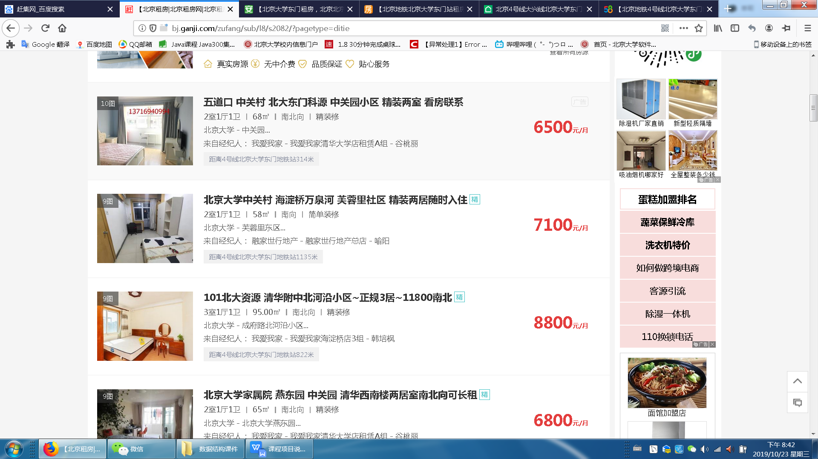
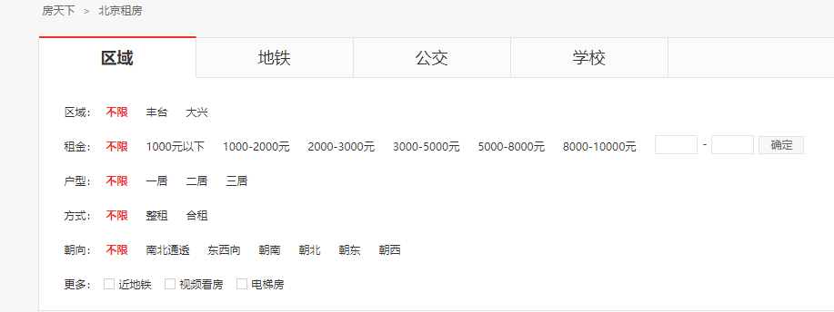
市场调研
赶集网、安居客、房天下、链家网、58同城

Slide 5


第一版

Slide 6
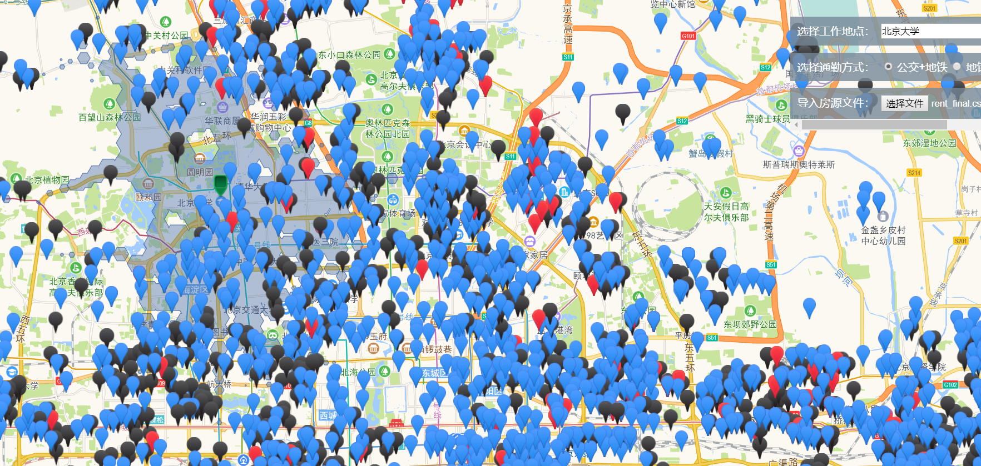
第一版
区别显示不同来源的房源:
红、蓝、黑不同颜色的点标记分别代表来自58、赶集网和链家的数据。其中，工作地（绿色标记）周围的浅蓝色区域，表示当前通勤方式下，1小时内可到达的范围

Slide 7
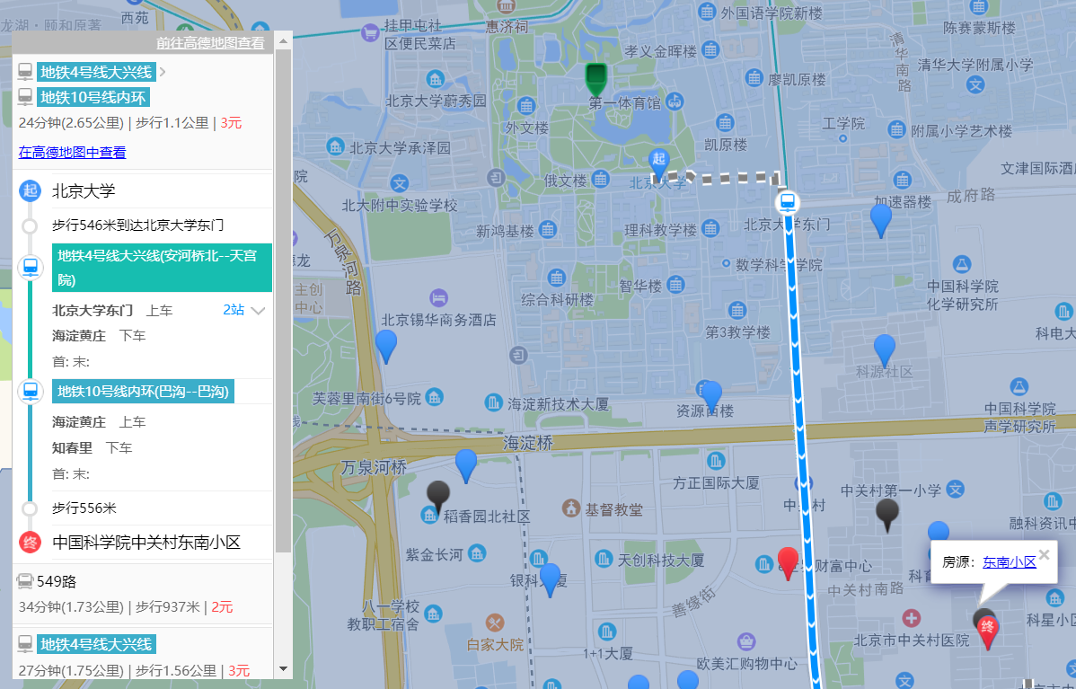
第一版
根据工作地点和房源位置显示通勤方式:
选中某个房源地点后，会显示工作地到该房源的通勤路径。

Slide 8
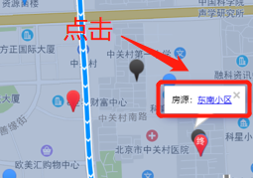
第一版
信息显示及租房链接跳转:
在选中房源后，会显示房源的名称。点击房源的名称，可以跳转到相应的租房链接。

Slide 9
第一版
存在的缺陷:
第一，页面加载数据是逐个加载的，在数据量较大的时候，需要等待较长的加载时间。
第二，在房源数据比较多时，大量的点标记覆盖到了地图的信息，影响美观和获取地图信息。
第三，由于数据量过大，导致在对页面进行拖动、缩放、选择等操作时，会出现卡顿等情况，严重时，可能导致浏览器崩溃，影响体验。

Slide 10


第二版

Slide 11
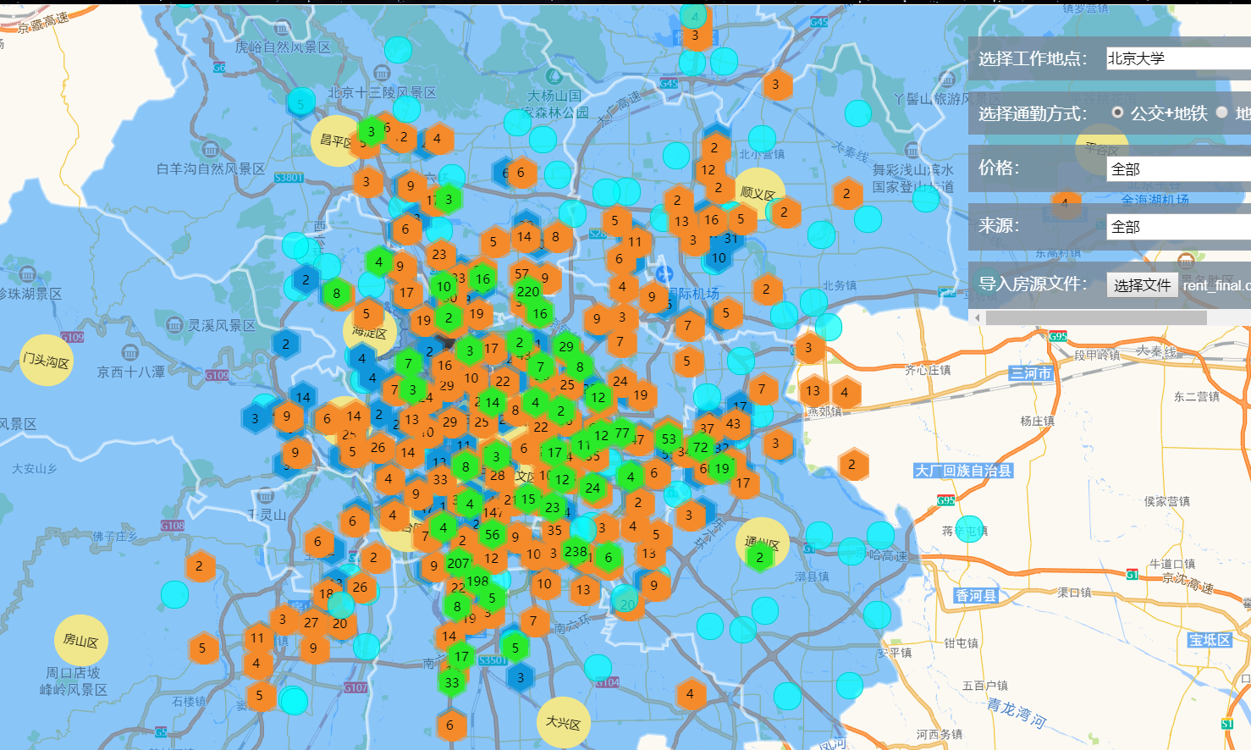
第二版
聚合功能:
对不同房源添加了聚合功能，使得在比例尺增大时，点标记的数量会减少
对页面进行拖动、缩放、选择等操作时，卡顿现象有所改善。

Slide 12
第二版
修改了加载房源数据的方式:
使加载时间明显减少

Slide 13
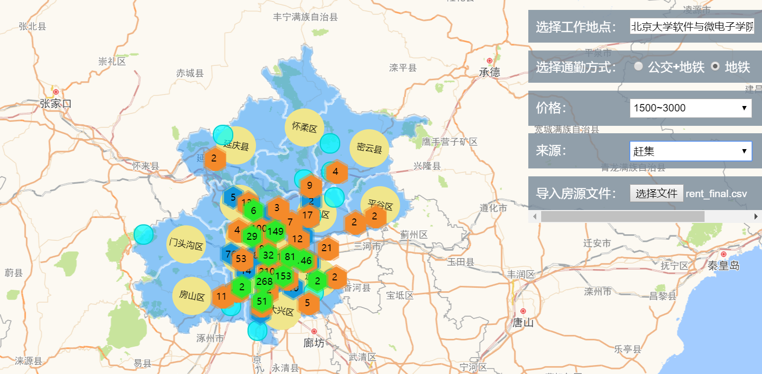
第二版
房源筛选功能:
新增了价格筛选,和房源筛选

Slide 14
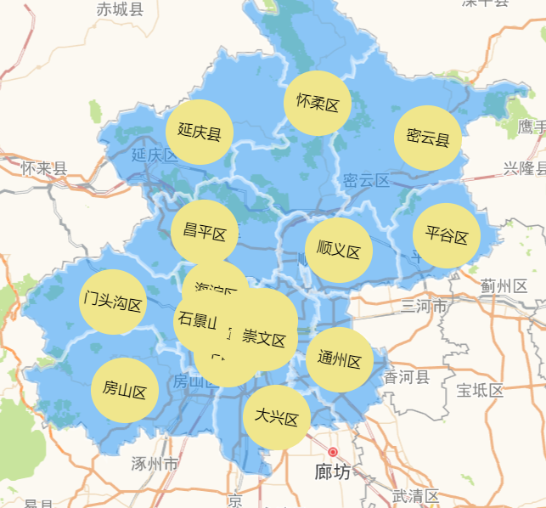
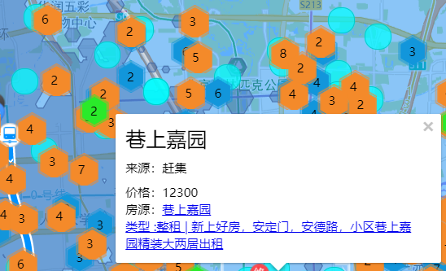
第二版
其他改进:

Slide 15

视频演示
第一版
第二版

Slide 16

感谢聆听！
Thanks for listening!

